Slide 1
2021-2학기 캡스톤 디자인 중간 발표
[Team. 하이파이브 ]
황진주 / 김성안 / 조은희 / 정현수

Slide 2
INDEX
1
2
프로젝트 개요
프로젝트 달성도
및 향후 계획
3
4
INDEX
업무 체계도
프로젝트 구현 현황
5
INDEX
예상 결과물
& 기대효과

Slide 3
1
1
프로젝트 개요

Slide 4






1
코로나 19로 인한 학생들의 제한된 학교생활 속에서도
코로나 확산 이전에 누릴 수 있던 대학에서의 커뮤니티 활동들을
온라인에서도 최대한 누릴 수 있도록 도움을 주는
학과별 매칭 어플리케이션
프로젝트
개요
프로젝트 소개
이런 사람들이 필요한 어플리케이션
코로나 학번 (20, 21학번)
언택트 시대 피해자들
소심이/쭈꾸미/부끄럼쟁이
한 학년이
다 지나가는데..
아직 학과 친구들 얼굴도 못 봤어
언택트 시대에도
대회나 공모전은
나가고 싶은데..
어디서 사람을 찾지?
전공 과목 팀플을
해야 하는데..
오프라인에선
쑥스러워서
팀을 못 구하겠어..

Slide 5
1. 재학인증 : 재학증명서를 등록하여 자신의 학교/학과 증명
2. 태그 : 특성 별로 구분된 태그를 이용해 자신이 원하는 인물상을 나타냄.
ex) 최신순, 정확도순, 추천순, 스터디, 동아리, 튜터링 등
3. 카테고리 : 다양한 분류의 카테고리
(자유, 동아리, 친목 , 공모전/대회 , 나의 학과)
4. 매칭 리스트 : 매칭을 원하는 인물들의 특성이 적힌 리스트를 보여줌.
5. 매칭 평점 : 매칭을 완료한 인물을 일정 기간 이후 평가.
6. 채팅 : 상대와 매칭이 성사된 경우 매칭한 상대와 채팅을 통해 교류 가능.
7. AI알고리즘 추천 : 평가기반으로 딥러닝을 하여 인물 추천.
- 매칭 평점 값, 자신과 상대방의 태그 속성값을 기반으로 자신에게 맞는 상대를 추천
- 추천순 태그 및 AI알고리즘 추천 항목에 대해 적용
1
프로젝트
개요
프로젝트 주요내용

Slide 6


1
우린 에브리타임이랑 달라요!
1
비슷한 점 : 학교별 커뮤니케이션 앱
프로젝트
개요
에브리타임의 특화 기능 :
- 학교별로 구분된 게시판
- 시간표 기능
- 각종 학교 연관 편의 기능
차별점 :
학과별 커뮤니케이션 기능
특화된 팀(단체) 활동 지원
전용 매칭 시스템 지원
프로젝트 주요내용
포켓 유니브랑도 달라요!
비슷한 점 : 전국단위 유사한 수업 별 커뮤니케이션 앱
포켓 유니브의 특화 기능 :
- 수업 별 채팅
- 전국의 유사한 과목별 Q&A
- 전국단위 커뮤니티
차별점 :
같은 학과 별 커뮤니케이션
학과와 태그 기반 그룹핑
전용 매칭 시스템

Slide 7
2
2
프로젝트 달성도
및 향후 계획

Slide 8
10월
2
달성
계획
프로젝트 달성도
및 향후 계획
1~2 주
3~4 주
11월 ~
프로젝트 수행
관련 내용 학습
프로젝트 수행
기반 구성
회원가입 페이지
구성
Vue.js, DB 등
프로젝트 수행에
필요한 지식 학습
개발 환경 구성 및
프론트 UI 레퍼런스
선정
회원가입 페이지
구성요소 제작

Slide 9
11월
2
계획
프로젝트 달성도
및 향후 계획
1주
2~4 주
12월 ~
회원가입
페이지 완성
프로젝트
주요 기능 구현
프로젝트
부가 기능 구현
회원가입 데이터
서버 저장 기능
추가
메인 화면 및 주요
서비스 구현
(매칭, 채팅 등)
게시판, 재미 요소 등
다양한 부가 기능 구현

Slide 10
12월
2
계획
프로젝트 달성도
및 향후 계획
1 주
2~3 주
프로젝트
최종 구현 및
베타 버전 업로드
프로젝트
부가 기능 구현
최종 발표
회원가입 데이터
서버 저장 기능
추가
최종 버전을 PlayStore 등에
베타 버전으로 출시

Slide 11
3
3
업무 체계도

Slide 12
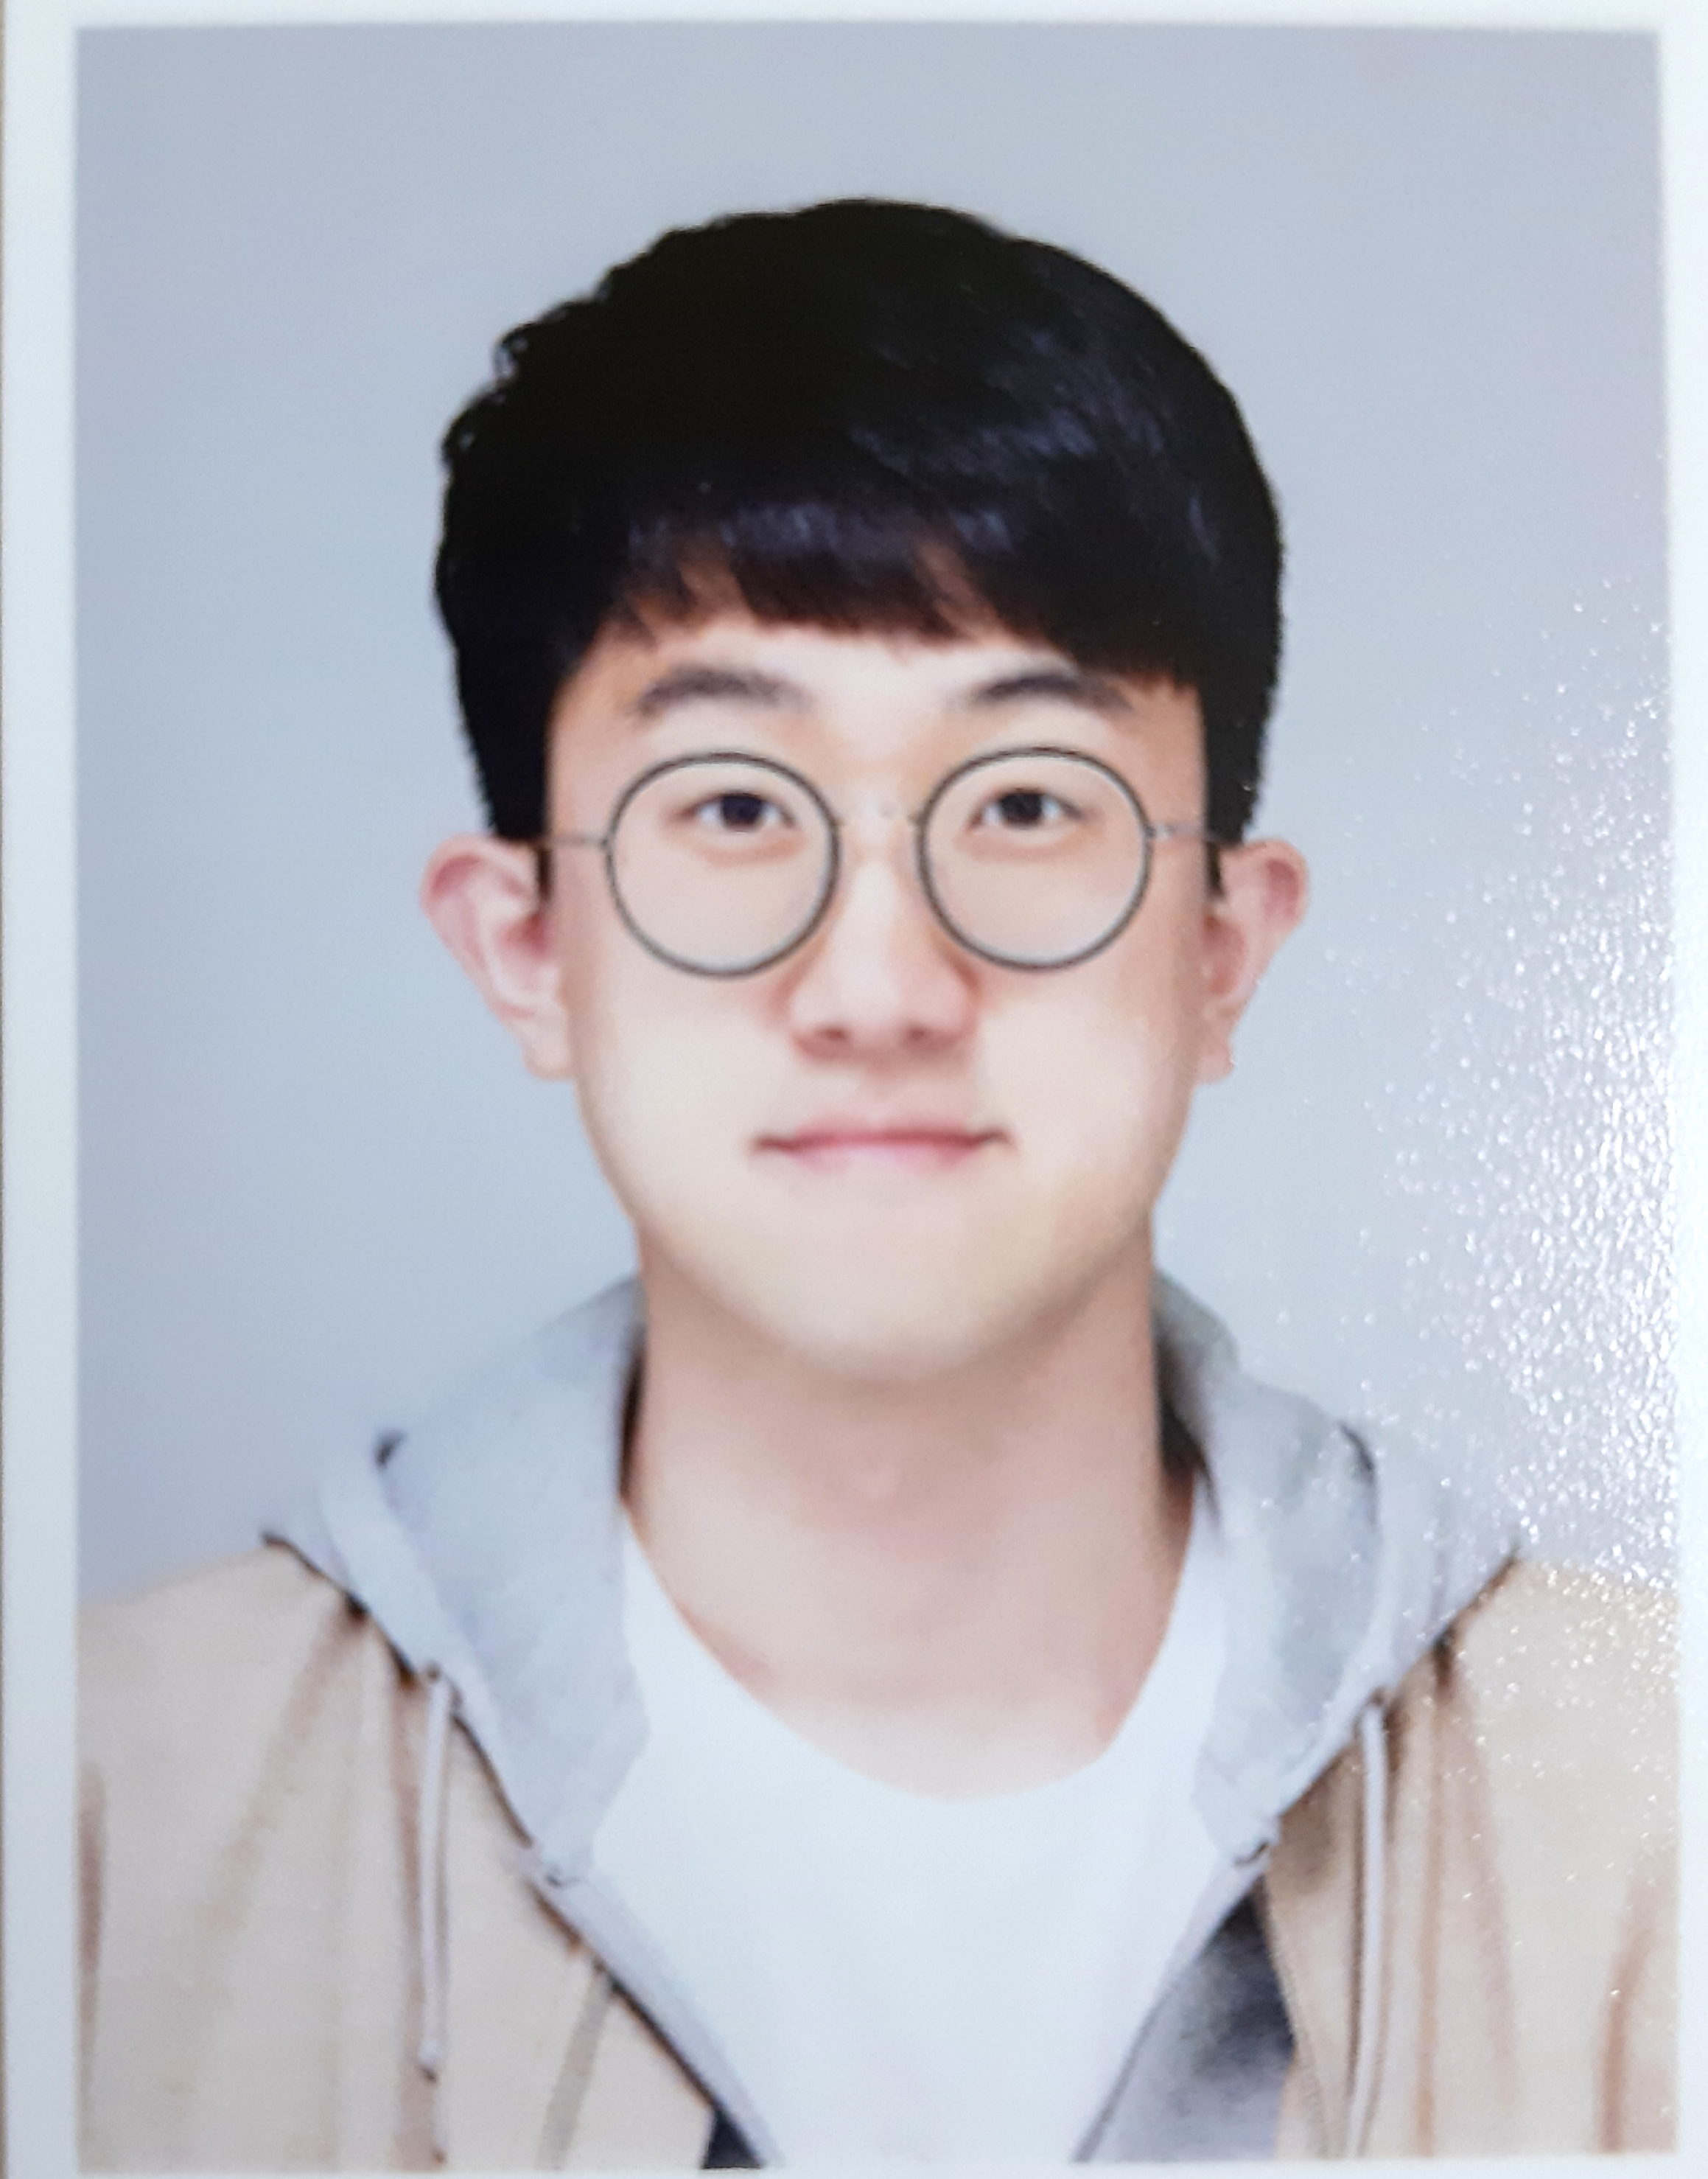
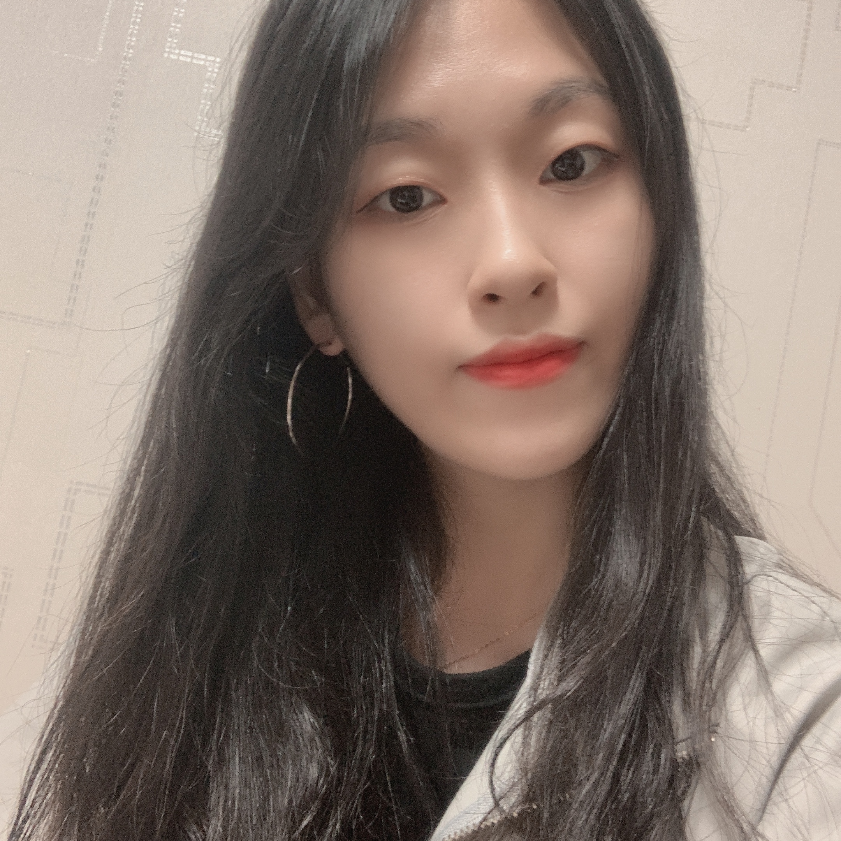
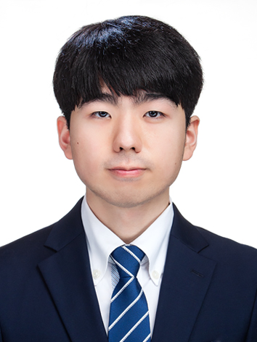
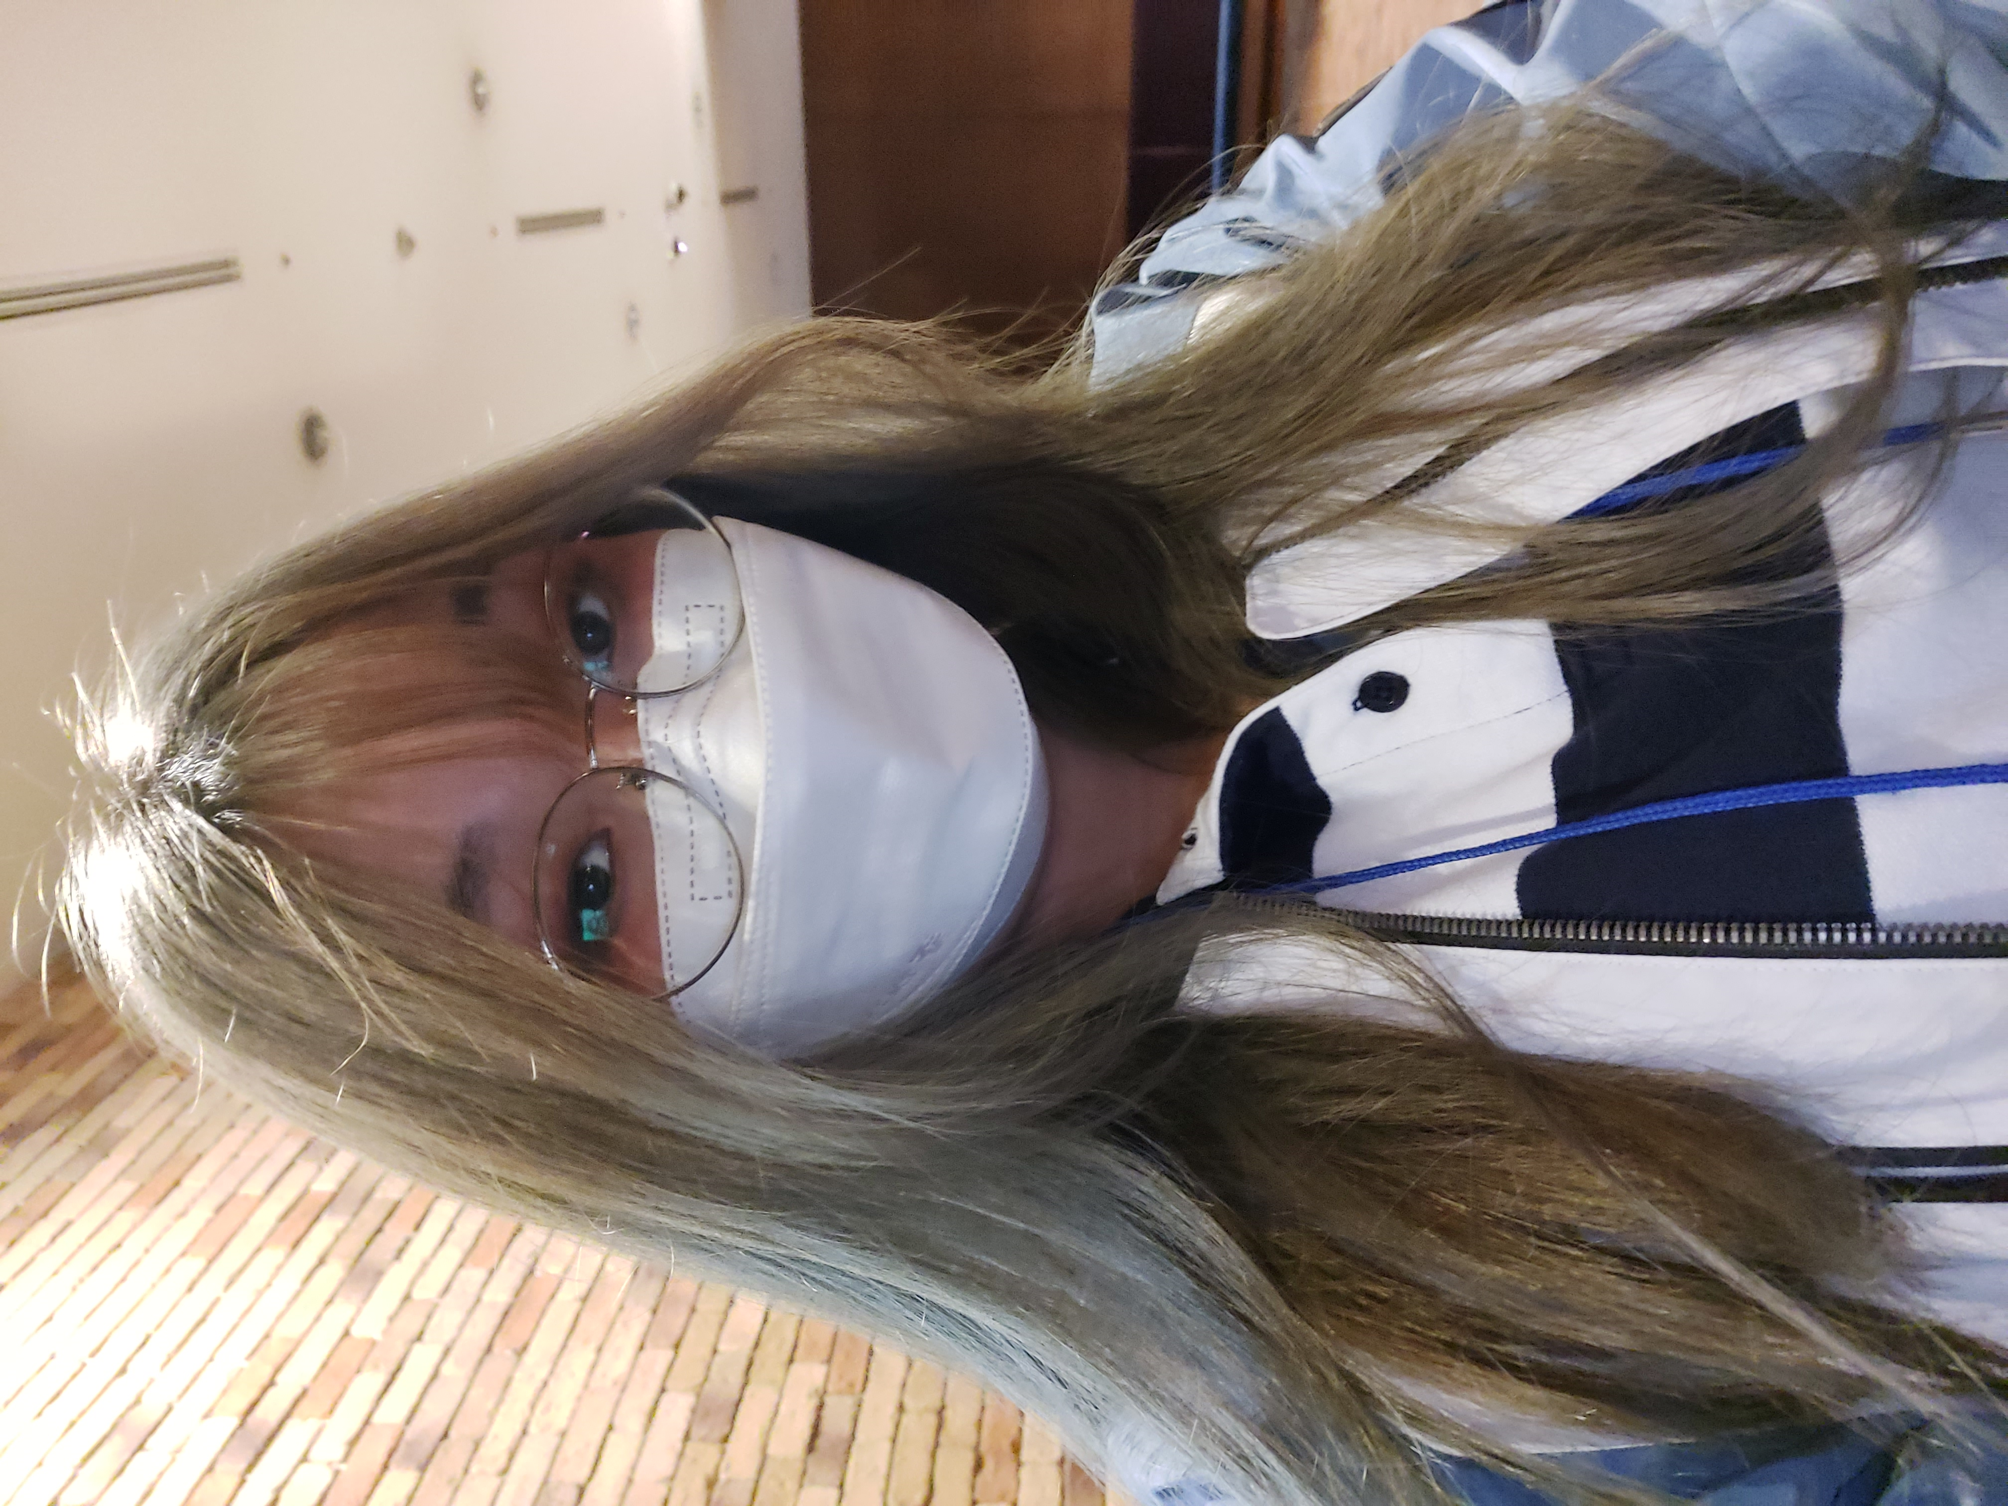
3
김성안
조은희
프론트엔드
프론트엔드
업무 체계도
Quality Assurance
기획 / 개발
Design Specification
공통
정현수
황진주
프론트엔드
백엔드
Front-end Leader
Project Master

Slide 13
4
4
프로젝트 구현 현황

Slide 14






개발 진행 방식
4
프로젝트
구현 현황
HYBRID APP

Slide 15
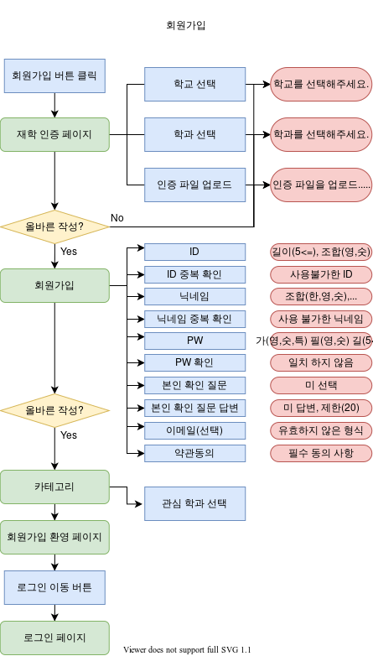
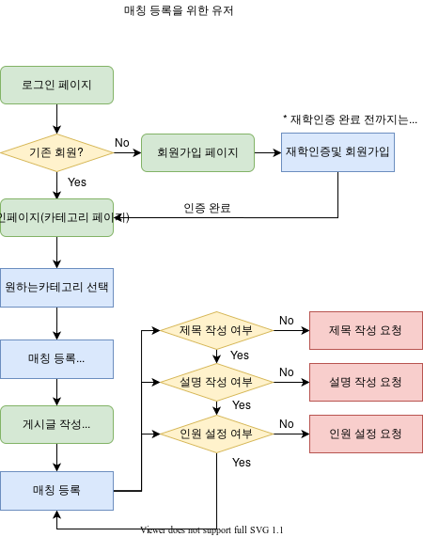
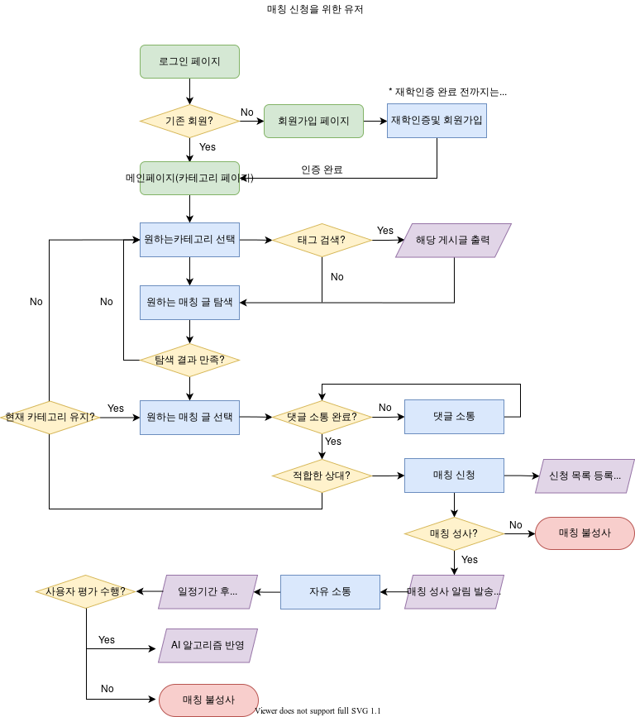
프로젝트 UML
4
프로젝트
구현 현황

Slide 16
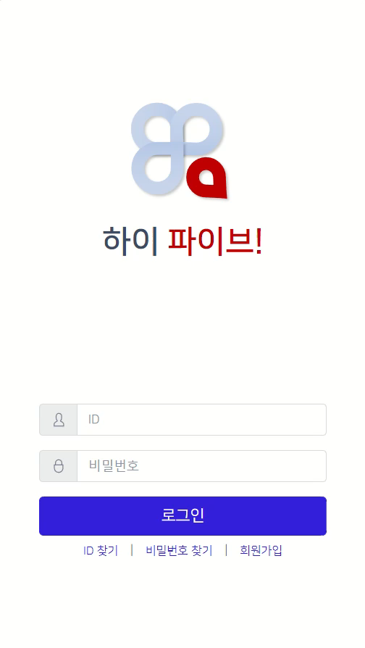
회원가입
4
프로젝트
구현 현황

Slide 17
4
백엔드 구현 목록
프로젝트
구현 현황
리눅스 서버 개발환경 세팅
개인서버 접속 위한 포트 포워딩
vscode 라이브 코딩을 위한 웹서버 연결
회원가입 / 로그인 DB 설계
MariaDB 사용을 위한 환경 세팅

Slide 18
5
5
5
예상 결과물
& 기대효과

Slide 19
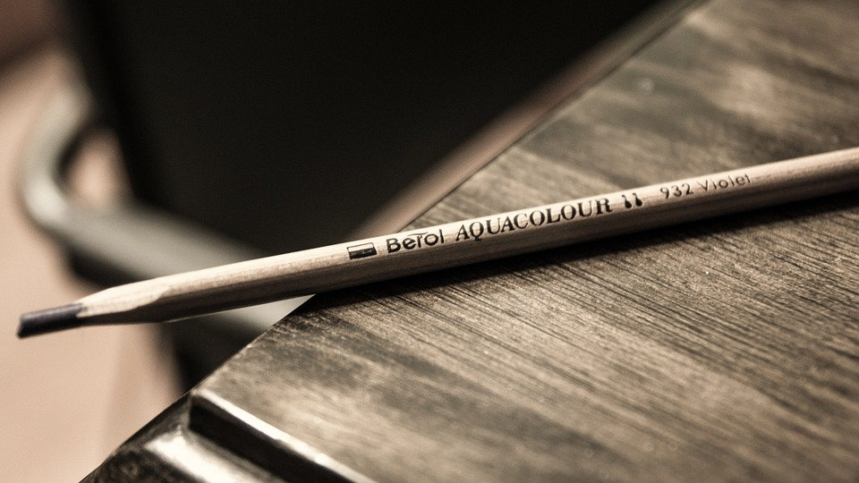
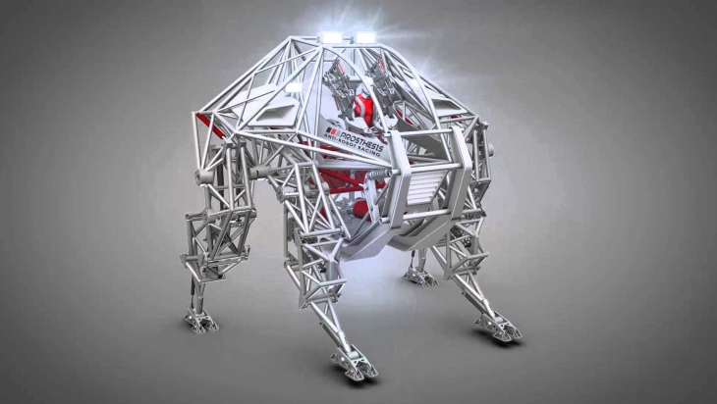


* 구현 예상 이미지입니다. 실제 작품은 이미지와 다를 수 있습니다.
5
매칭
예상 결과물
& 기대효과
# 3학년
# 밝은 분위기
# 가족 같은 분위기
응용소프트웨어공학과
2021 아이디어 경진대회
팀원 모집합니다
캡스톤 디자인 팀원 모집합니다
선형대수를 가르쳐 주실
전공 튜터링 선배님을 찾고
있습니다
3/4
1/4
1/2
학과 인증
학과 인증
# 밝은 분위기
학과 인증
# 3학년
# 튜터링

Slide 20
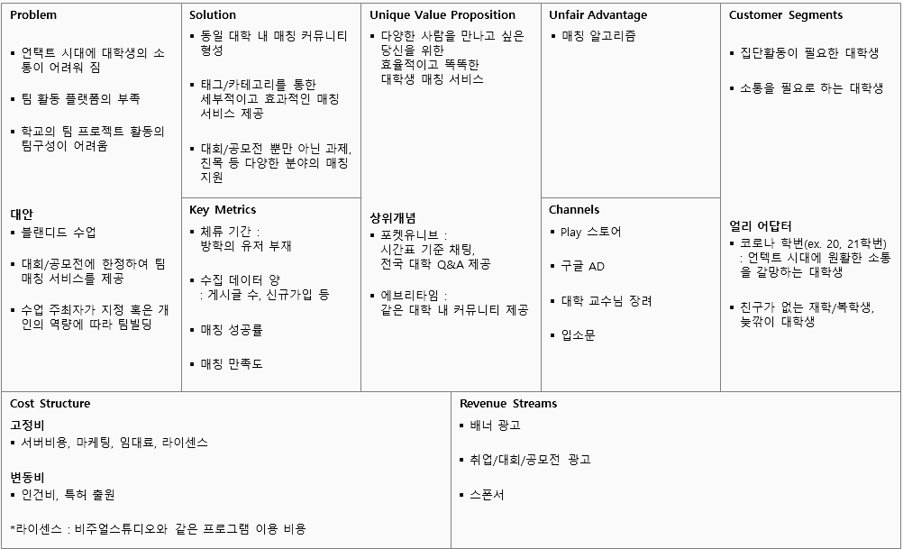
Lean Canvas
5
예상 결과물
& 기대효과

Slide 21
5
사회적 측면 기대효과
예상 결과물
& 기대효과
비대면 대학생활 중의 팀 프로젝트, 팀 활동에서 효율적이고 만족도 높은 매칭을 지원함으로 교내 협업 활동 능률향상 효과가 예상됨.
또한 팬데믹 시대의 새로운 온라인 협업 문화를 창출하여, 비대면 상황 속에서도 봉사 등 협업이 필요한 다양한 활동에 도움을 줄 것으로 기대됨.
태그 속성과 사용자 평가 데이터를 통한 딥러닝 매칭 알고리즘을 이용해 비슷한 성향의 사람과의 매칭을 유도하는 등 효율적이고 합리적인 인프라를 제공함으로써 학과 간 유대감 있는 팀 활동 및 커뮤니티 활동의 장려에도 기여할 것으로 기대됨.

Slide 22
END
감사합니다
END

